Slide 1
BRAQUITERAPIA PROSTÁTICA
HOSPITAL INTERNACIONAL XANIT
PONENTE: Pablo Rodero García

Slide 2
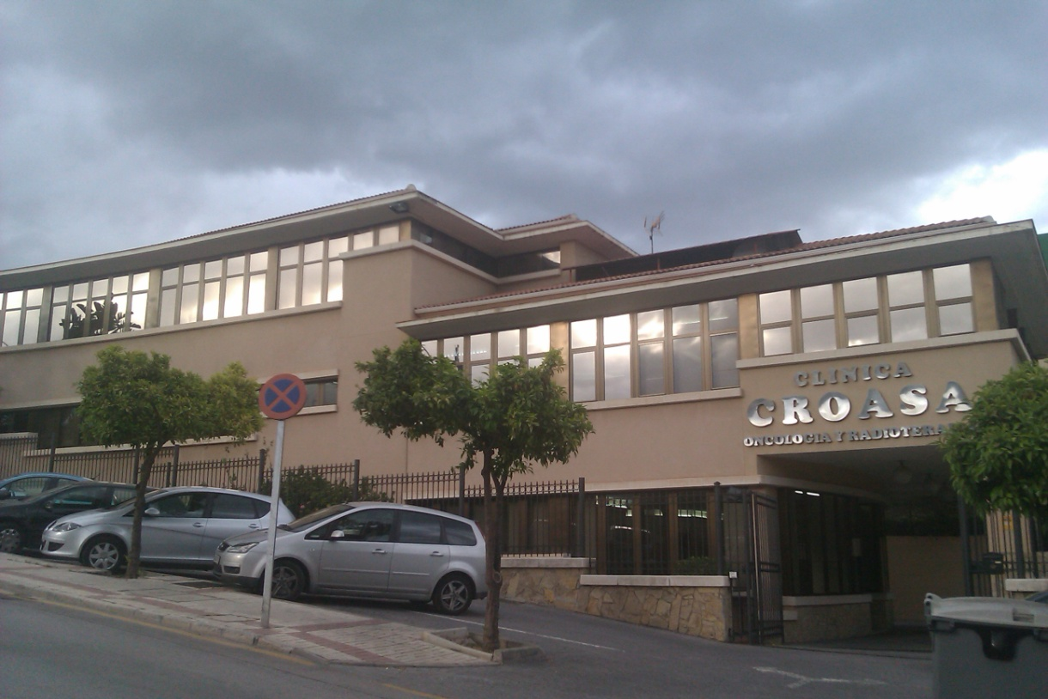
BRAQUITERAPIA PROSTÁTICA

Slide 3
HISTORIA DE LA BRAQUITERAPIA PROSTATICA
ENSAYO ERROR:
Utilizaron agujas de radium en 1910 Pasteau y Degrai ,
Pachkis y tittinger utilizaron por primera vez el cistoscopio.
Via abierta suprapubica:
Semillas de - Radon (Young 1922)
- Oro coloidal (Flocks 1952)
- Iodo (Whitmore 1972)
Técnica perineal percutanea:
Uso de ultrasonidos y template (Hans Holm 1982)
Desarrollado en Seattle (Ragde y Blasco 1986)

Slide 4
TIPOS DE BRAQUITERAPIA
BRAQUITERAPIA DE BAJA TASA (implantes permanentes)
- Son implantes permanentes
- Liberación lenta y prolongada de la dosis en el tiempo
- Isótopos: I 125, Pd 103 y Cs 137. (59.4, 17 y 9,7)
- Sola o en combinación con externa.
BRAQUITERAPIA DE ALTA TASA:
- Temporal: La fuente no queda dentro del paciente y la
exposición es breve.
- Planificadores similares a los de baja tasa
- Normalmente se usa como boost tras radioterapia externa,
Aunque también se puede realizar como monoterapia.
- IRIDIO 192

Slide 5
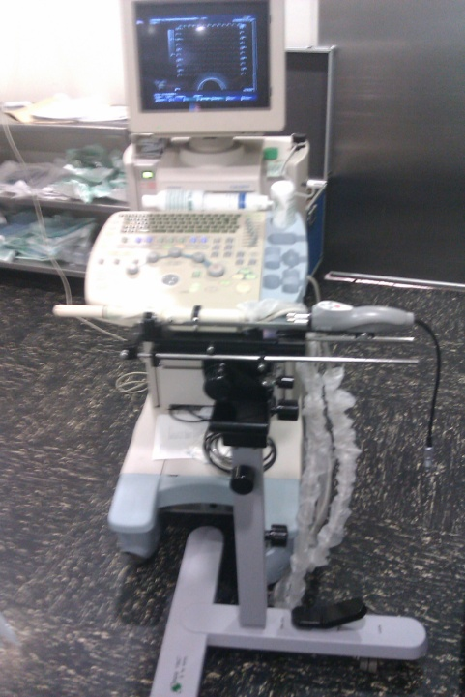
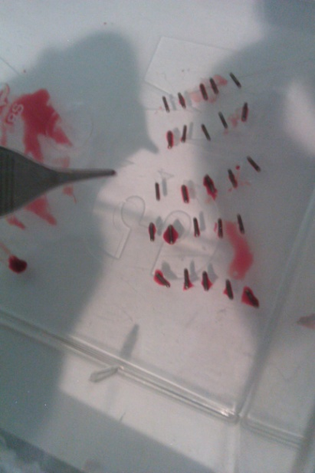
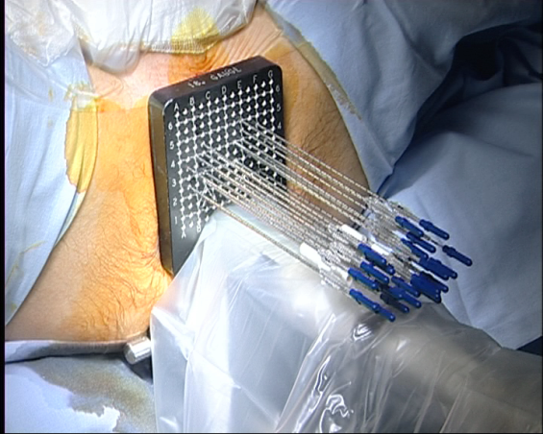
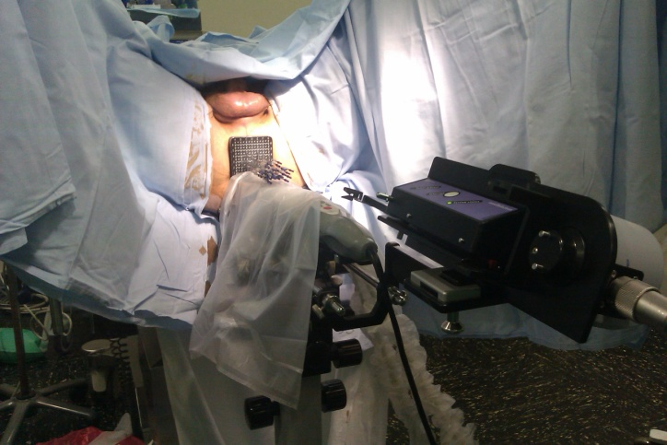
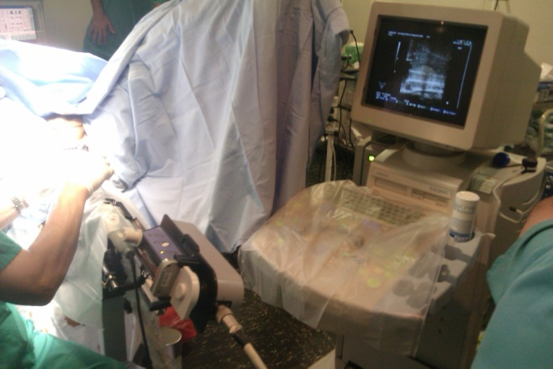
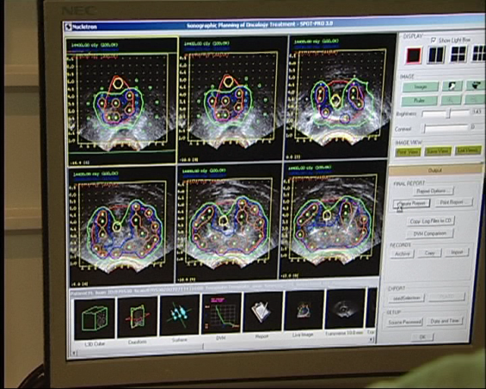
IMPLANTE PERINEAL
PROCEDIMIENTO PERCUTANEO
GUIADO POR UTRASONIDOS
SOPORTE CON LA UNIDAD DE PROFUNDIZACIÓN
SEMILLAS
PLANIFICADOR

Slide 6
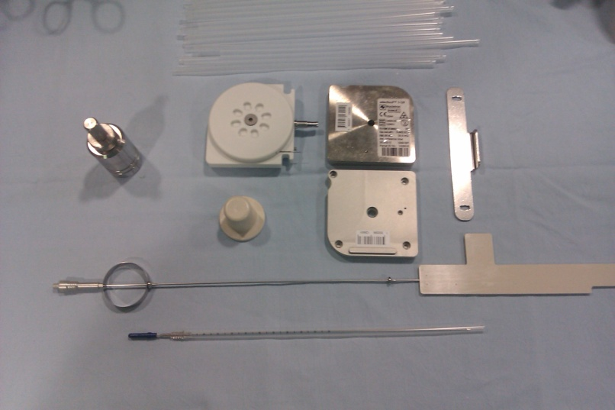
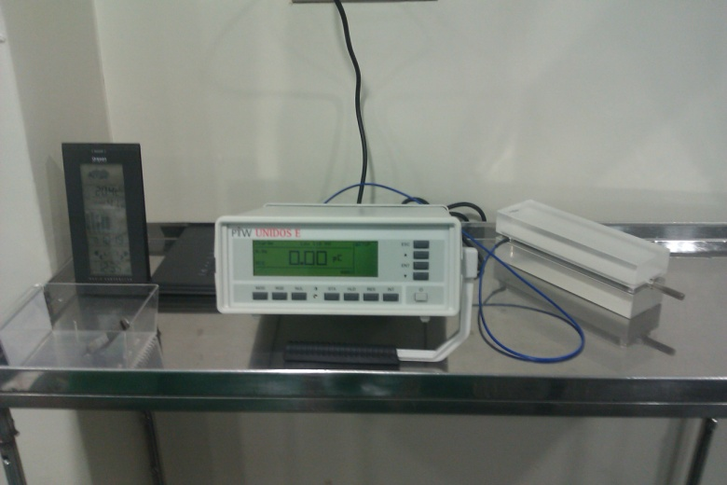
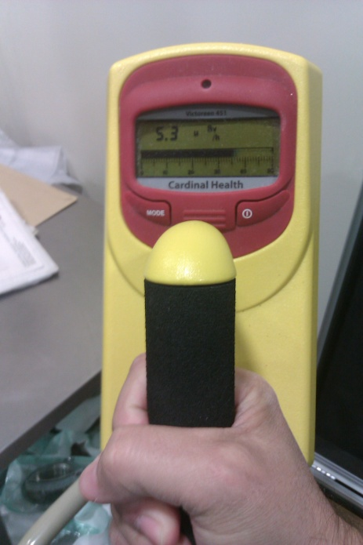
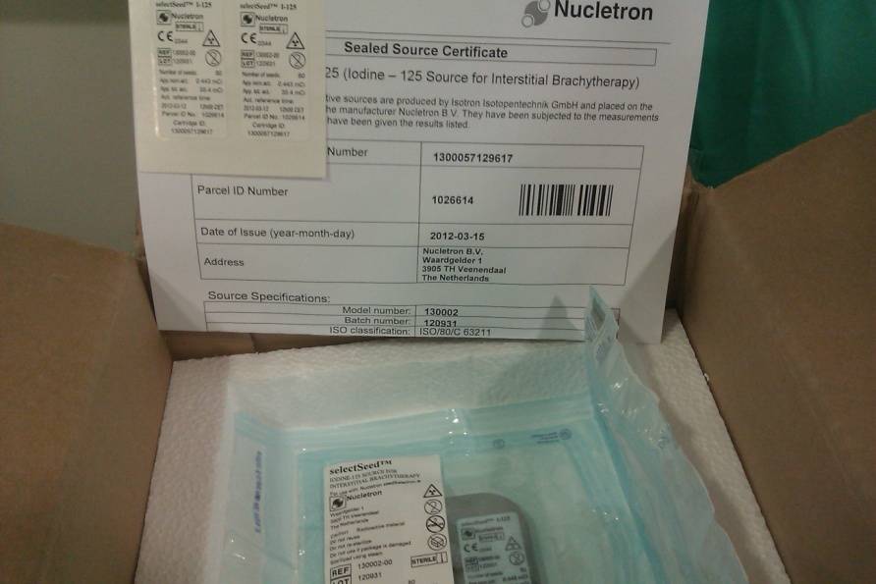
OTRAS COSAS

Slide 7
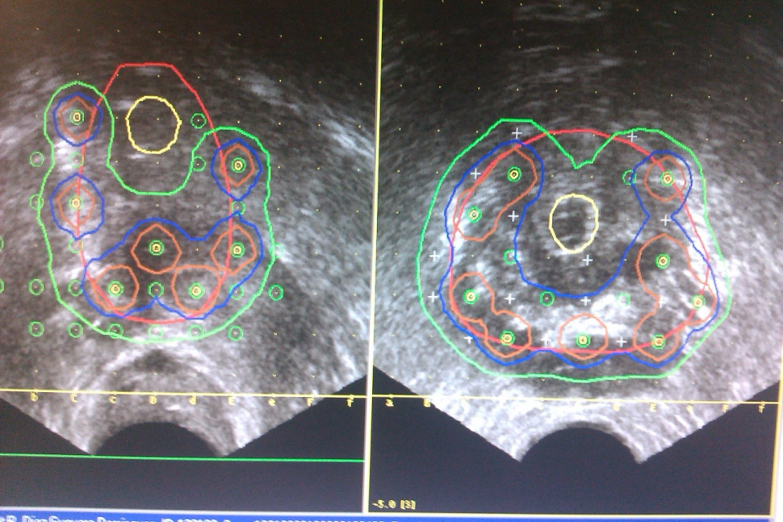
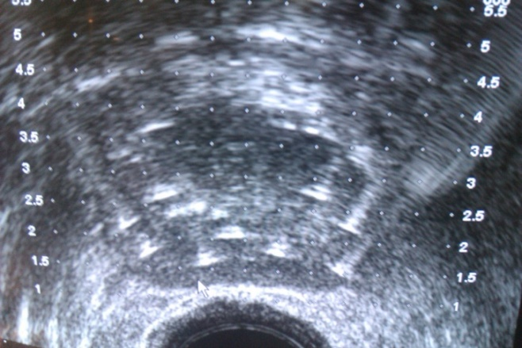
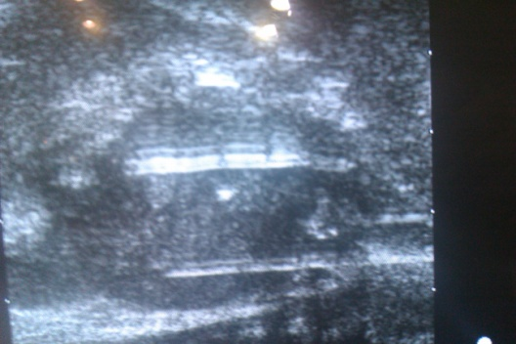
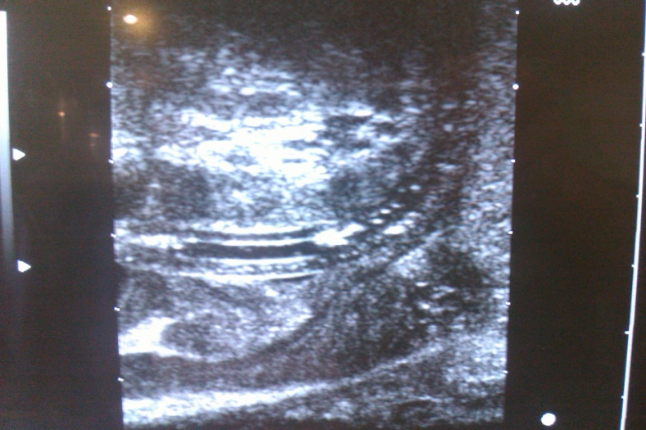
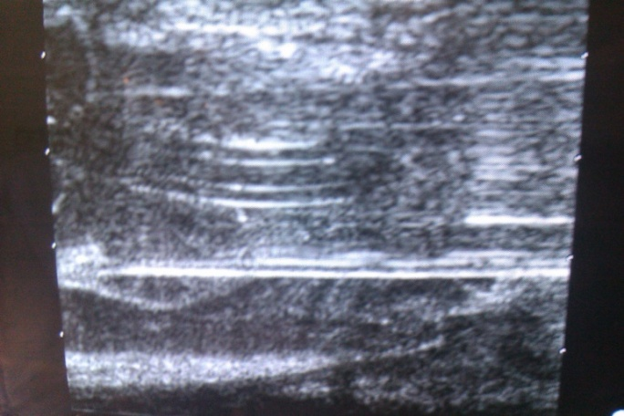
¿POR QUE BRAQUITERAPIA?
ESCALADA DE DOSIS (relación dosis-respuesta)
Hanks , Vicini, Zelefsky, Pollack
MODULAR LA DOSIS
Ambición de la radioterapia externa (la toxicidad rectal limitante), IMRT
LOCALIZACIÓN DEL ÓRGANO DIANA:
Ambición de la radioterapia externa, IGRT
USTR
Tiempo real.

Slide 8
SELECCIÓN DEL PACIENTE MONOTERAPIA (ESTRO / EAU / EORTC / ABS)
Volumen prostático (50-60 cc)
Sintomas miccionales (IPSS: 15/35)
Flujo miccional (10 ml/s)
Valoración de riesgo:
- T.R.: < ó = T2a
- PSA: < ó = 10
- Gleason < ó = 6
¿Riesgo intermedio de bajo nivel?
 | Indicado | Opcional | Combinado (Ext.+¹²⁵ I) ó Investigacional (¹²⁵ I)
PSA /ng/ml) | <10 | 10-20 | >20
Gleason | ≤ 6 | 7 | 8-10
Estadio | T1c-T2a | T2b-T2c | T3
Estudio randomizado de la RTOG (0232) compara monoterapia con tratamiento combinado en
Riesgo intermedio pero solo con un factor desfavorable.
Population-based study of biochemical and survival outcomes after permanent 125I brachytherapy for low- and intermediate-risk prostate cancer. Morris WJ, Keyes M, Palma D, Spadinger I, McKenzie MR,, Agranovich A, Pickles T, Liu M, Kwan W, Wu J, Berthelet E, Pai H. Source British Columbia Cancer Centre, Vancouver, British Columbia, Canada. jmorris@bccancer.bc.ca

Slide 9
SELECCIÓN DEL PACIENTE (ABS)
CRITERIOS DE EXCLUSIÓN:
- Esperanza de vida < de 5 años.
- Importante defecto tras RTUP.
- Riesgos inaceptables
- Metástasis a distancia.
CONTRAINDICACIONES RELATIVAS
- RTUP previa.
- Gran lóbulo medio.
- Interferencia del arco púbico.
- Patología ano-rectal.
- Radioterapia pélvica previa.
- Cirugía pelviana múltiple.
- Enfermedades concomitantes
OTRAS:
- Obesidad
- Función eréctil
- Uso de dicumarínicos
- Factores personales.

Slide 10
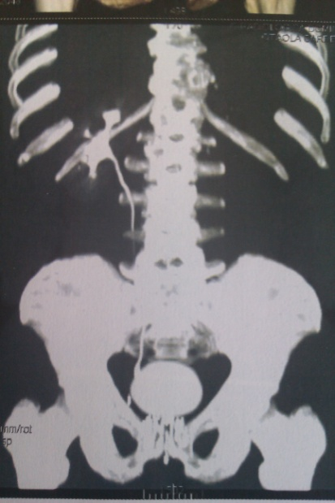
SELECCIÓN DEL PACIENTE
EXPECTATIVA DE VIDA
ANAMNESIS
IPSS Y IIEF
TACTO RECTAL
FLUJOMETRÍA
ECOGRAFIA TRANSRECTAL
VALORACIÓN ANATOMÍA PATOLOGICA

Slide 11
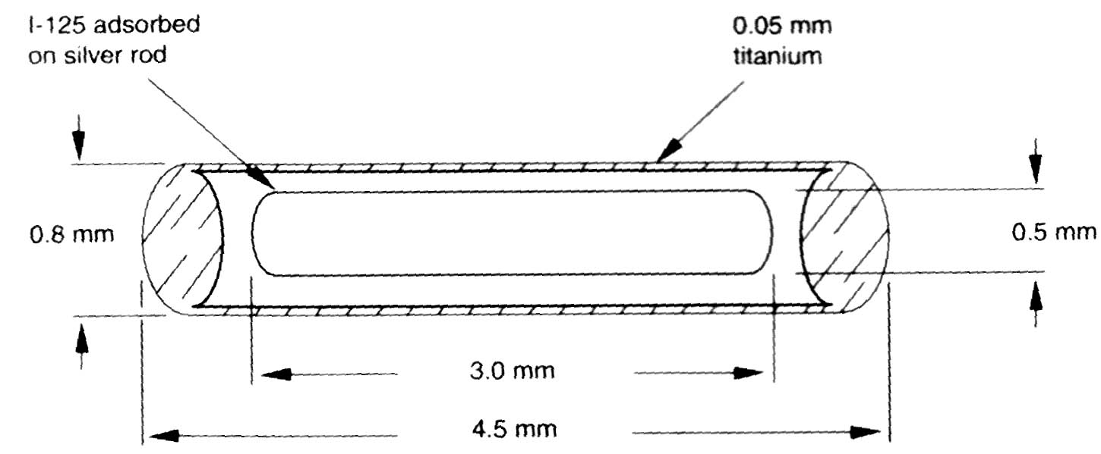
Vida Media: 59.43 days
Espectro emitido: 27.4 keV and 31.4 keV X-rays
35.5 keV gamma photon
Energía media: 27.4 keV
Capa hemirreductora en plomo: 0.025 mm

Slide 12
DOSIMETRIA-I125
DOSIS TERAPEUTICA:
- Monoterapia: 145-160 Gy
- Combinado: 45-50 Gy de externa + 100-110 Gy braquiterapia
URETRA
D100 ≤ 120% DP (174 Gy)
No punto con D >150 % DP
(En combinado no punto>135%)
PR0STATA
V100 >95%
D90 >100%
(D90<130Gy + fracaso)
V150 50-65%
V200 10-25%
RECTO
D100 ≤ 100% DP (145 Gy)
No punto con D >110% DP

Slide 13
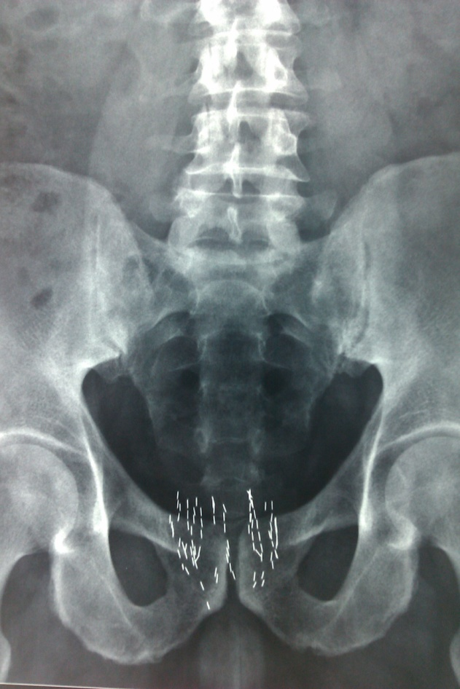
FORMAS DE EJECUCIÓN
PREPLANING VERSUS TIEMPO REAL
PLANIFICACION INVERSA
Agujas precargadas
Aplicador Mick
SeedSelectron
Semillas:
Sueltas
Hiladas
Guiada por imagen:
USTR
Radioscopia.

Slide 14
INTERVENCIÓN (Serie Croasa)
TIEMPO MEDIO: 2 HORAS
TIEMPO DE HOSPITALIZACIÓN: 18 HORAS
TODOS ALTA SIN SONDA
INCIDENCIAS PERIIMPLANTE
Una hematuria que precisó reingreso.
Una neumonía que se ingresó a los dos días del alta en otro centro.
7 RAO postimplante.

Slide 15
SEGUIMIENTO
¿Cuándo?
PSA al mes, a los 3 meses, a los 6 meses, después cada 6 meses hasta los 3 años y para continuar con una determinación anual.
La ausencia de elevación de PSA es un indicador favorable de buen tratamiento, pero puede cambiar en el seguimiento. En otras palabras, sólo el fallo puede ser medido en la actualidad, no tenemos métodos disponibles para medir la curación.
Zagras. I J Radiation Oncology 1997

Slide 16
SEGUIMIENTO
ASTRO
Tres incrementos consecutivos de PSA es una definición razonable de fracaso bioquímico después de radioterapia
PSAn es un importante factor predictivo, pero ningún valor absoluto es válido como punto de corte para diferenciar tratamientos curativos o no.
PSAn tiene valor pronóstico como las variables pronósticas pre tratamiento.
Int J Radiot Oncol 1997

Slide 17
SEGUIMIENTO
ESTRO / EAU / EORTC
Tres desviaciones consecutivas en intervalos de al menos 3 meses cada una, constituyen un fallo bioquímico.
Una pequeña proporción de pacientes pueden desarrollar elevaciones pequeñas de PSA, un año o más postratamiento, que pueden caer espontáneamente (hasta un 11% ascensos del nadir + 2 ng/ml).
Ash. Radiotheraphy and Oncology 2000

Slide 18
DEFINICIONES DE FRACASO POSTRADIOTERAPIA
2 elevaciones de PSA tras nadir. Sylvester. Int J Radioter 2003
3 elevaciones de PSA tras nadir. ASTRO. Int J Radioter 1997
4 elevaciones de PSA tras nadir
PSA nadir≥ 0.2 Critz. J.Urol. 2002
PSA nadir ≥ 0.5. AUA. Oncology 2000
PSA nadir ≥ 1
PSA nadir ≥ 1.5 Howart. Radiother Oncol 1997
PSA nadir ≥ 2
PSA nadir ≥ 4 Hodgson. Int Radiot Oncol 2001
PSA nadir ≤ 1
Período por nadir ≤ 1
Nadir ≥ 1 y tiempo a nadir <1 año
Nadir (n+1) ≥ 1, sobre nadir
Nadir (n+2) ≥ 2, sobre nadir
Nadir (n+3) ≥ 3, sobre nadir
Nadir (n+4) ≥ 4, sobre nadir
2 incrementos y PSA ≥ 1.5. Vancouver Pickles. Int Radiot Oncol 1999

Slide 19
Correlation of various biochemial failure definitions with clinical failure (n = 727)
All definitions were statistically significant with p<0.001 8log-rank)
Abbreviations: BF= biochemical failure; CL=clinical failure; BC=biochemically controlled
L.Kestin,Int.J.Radiation,53,304,2002

Slide 20
CONSENSO PARA FALLO BIOQUÍMICO
Roach M 3rd, Hanks G, Thames H Jr, et al.: Defining biochemical failure following radiotherapy with or without hormonal therapy in men with clinically localized prostate cancer: recommendations of the RTOG-ASTRO Phoenix Consensus Conference. Int J Radiat Oncol Biol Phys 65 (4): 965-74, 2006
NADIR + 2 ngr

Slide 21
SEGUIMIENTO
Papel de la Biopsia en la definición del Resultado (ASTRO)
No recomendación de biopsias en períodos menores de 2 años post tratamiento.
No recomendación de biopsia sistemática en el 100% de los pacientes.
Sí se recomienda en pacientes con elevación de PSA que orienta las opciones de tratamiento.

Slide 22
RESULTADOS
Heterogeneidad:
- Supervivencia global.
- Supervivencia libre de enfermedad.
- Supervivencia libre de recidiva bioquimica.
- Biopsias negativas.
Series | Nº Total | Con + de 24 meses | Tiempo de segumi | Nº de fracasos | % de Fracasos
Total | 259 | 191 | 61,4 | 15 | 7,58%
Bajo Riesgo | 182 | 141 | 61,3 | 9 | 6,38%
Riesgo intermedio | 72 | 50 | 61,8 | 6 | 12%
R.I. Monoteraìa | 62 | 44 | 63,7 | 6 | 13,63%
R.I Combinado | 10 | 7 | 44,5 | 0 | 0%
Se ha comunicado que la supervivencia sin recidivas bioquímicas después de 5 y 10 años osciló entre el 71 % y 93 % y entre el 65 % y 85 %, respectivamente . Potter, Blasco,Stone, Zelefsky

Slide 23
COMPLICACIONES
Algunos pacientes presentaron complicaciones urinarias importantes después de la implantación, como retención urinaria (1,5 %-22 %), RTUP después del implante (hasta el 8,7 %) e incontinencia (0 %-19 %)
El uso de alfa bloqueantes disminuye la toxicidad urinaria aunque no disminuye la incidencia de RAO. (Merrick).
Estenosis de uretra (2,5-12%) (Merrick 5,3% aparición a los 26,6 meses de media)
Se produce morbilidad rectal inducida por la braquiterapia con proctitis de grado II/III en el 0,5 %-21 % de los pacientes.
Articulo de revisión, European Urology 2002, Apr (Stone y Stock)
Chen AB, D’Amico AV, Neville BA, Earle CC. Patient and treatment factors associated with complications after prostate brachytherapy. J Clin Oncol 2006 Nov;24(33):5298-304

Slide 24
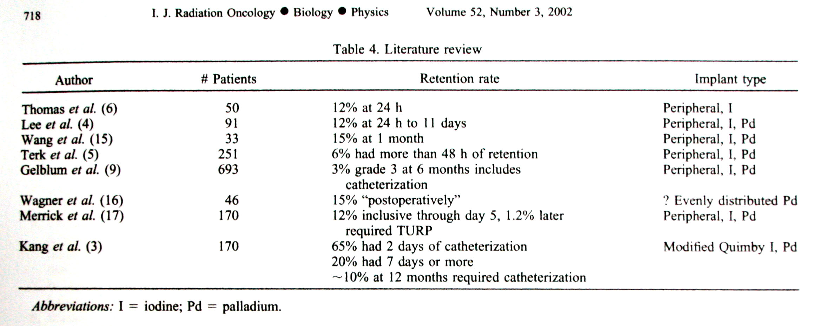
Retención Urinaria
Probabilidad de R.A.O. tras braquiterapia
Descrita en distintas series entre 2 - 33 %.
5-15 % es la más habitual
Presentación precoz, habitualmente temporal

Slide 25
COMPLICACIONES
Aparece disfunción eréctil en el 40 (15-66%) de los pacientes después de 3-5 años (Stone comunica en su propia serie que el 70% mantiene buena función eréctil de aquellos que previamente la presentaban).
Relacionado con: Dosis del bulbo, función eréctil preimplante, edad, combinación con externa, diabetes. (Merrick).
Buenos respondedores a los Inh. de la PDE5 (62% Potters, 88% Merrick)
Migración de semillas (0,1-3%)

